Slide 3
第5章 细胞的能量供应和利用

Slide 4
第4节 光合作用与能量转化
第1课时 捕获光能的色素和结构

Slide 5
学习 目标 | 1.尝试提取绿叶中的色素，阐明绿叶中色素的种类及功能,培养团队合作能力 及实验探究能力。 2.运用结构与功能观,解释叶绿体适于进行光合作用的结构特点。

Slide 6
考点一 绿叶中色素的提取和分离
01
考点二 叶绿体的结构适于进行光合作用
02

Slide 7
01
考点一 绿叶中色素的提取和分离

Slide 8
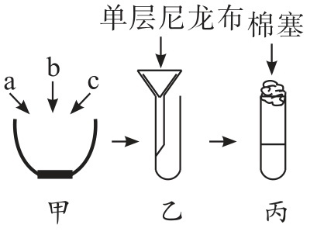
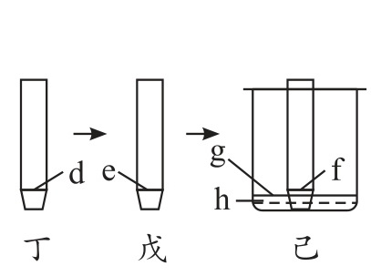
导入
下面是绿叶中色素的提取和分离过程图解。
图1
图2
1. 图1是色素的提取流程,其中甲过程中$a$、$b$、$c$表示依次加入$5 g$绿叶、少许${SiO}_{2}$ 和
${CaCO}_{3}$、$5∼10 mL$_______________;加入$c$ 的作用是__________。
提示 无水乙醇
溶解色素

Slide 9
2. 为什么研磨时要迅速？实验中两次用棉塞的目的分别是什么？
提示 因为无水乙醇易挥发。第一次是防止无水乙醇挥发,第二次是防止层析液挥发。
3. 制备滤纸条时,剪去两角的作用是什么?图2中戊是沿铅笔细线画出含色素的滤液细
线$e$ ,画滤液细线有什么要求?
提示 剪去两角的作用是控制色素的扩散速度,防止层析液在滤纸条的边缘处扩散过快,导
致色素带不整齐。画滤液细线的要求是细、齐、直,待滤液干后，还要重复画一到两次。
4. 色素分离时,关键应注意层析液不要没及滤液细线,为什么?
提示 滤液细线上的色素会被层析液溶解,不能分离。

Slide 10
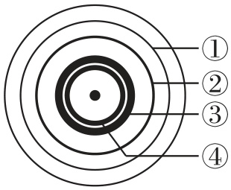
5. 分离叶绿体中的色素，也可用如图所示的方法：即在圆心处滴加适量滤液，待干燥
后再滴加适量层析液进行层析，结果会出现不同颜色的4个同心圆，请写出①～④依次
对应的色素及颜色。
提示 ①胡萝卜素（橙黄色），②叶黄素（黄色），③叶绿素$a$（蓝绿色），④叶绿素$b$
（黄绿色）。

Slide 11
知新
1. 实验原理
无水乙醇
（1） 提取色素的原理:绿叶中的色素能够溶解在有机溶剂__________中。
（2） 分离色素的原理:不同色素在层析液中的________不同,溶解度____的随层析液在
滤纸上扩散得快,反之则慢。
溶解度
高

Slide 12
2. 实验步骤
（1） 提取绿叶中的色素
绿叶
二氧化硅和碳酸钙
无水乙醇
单层尼龙布
棉塞

Slide 13
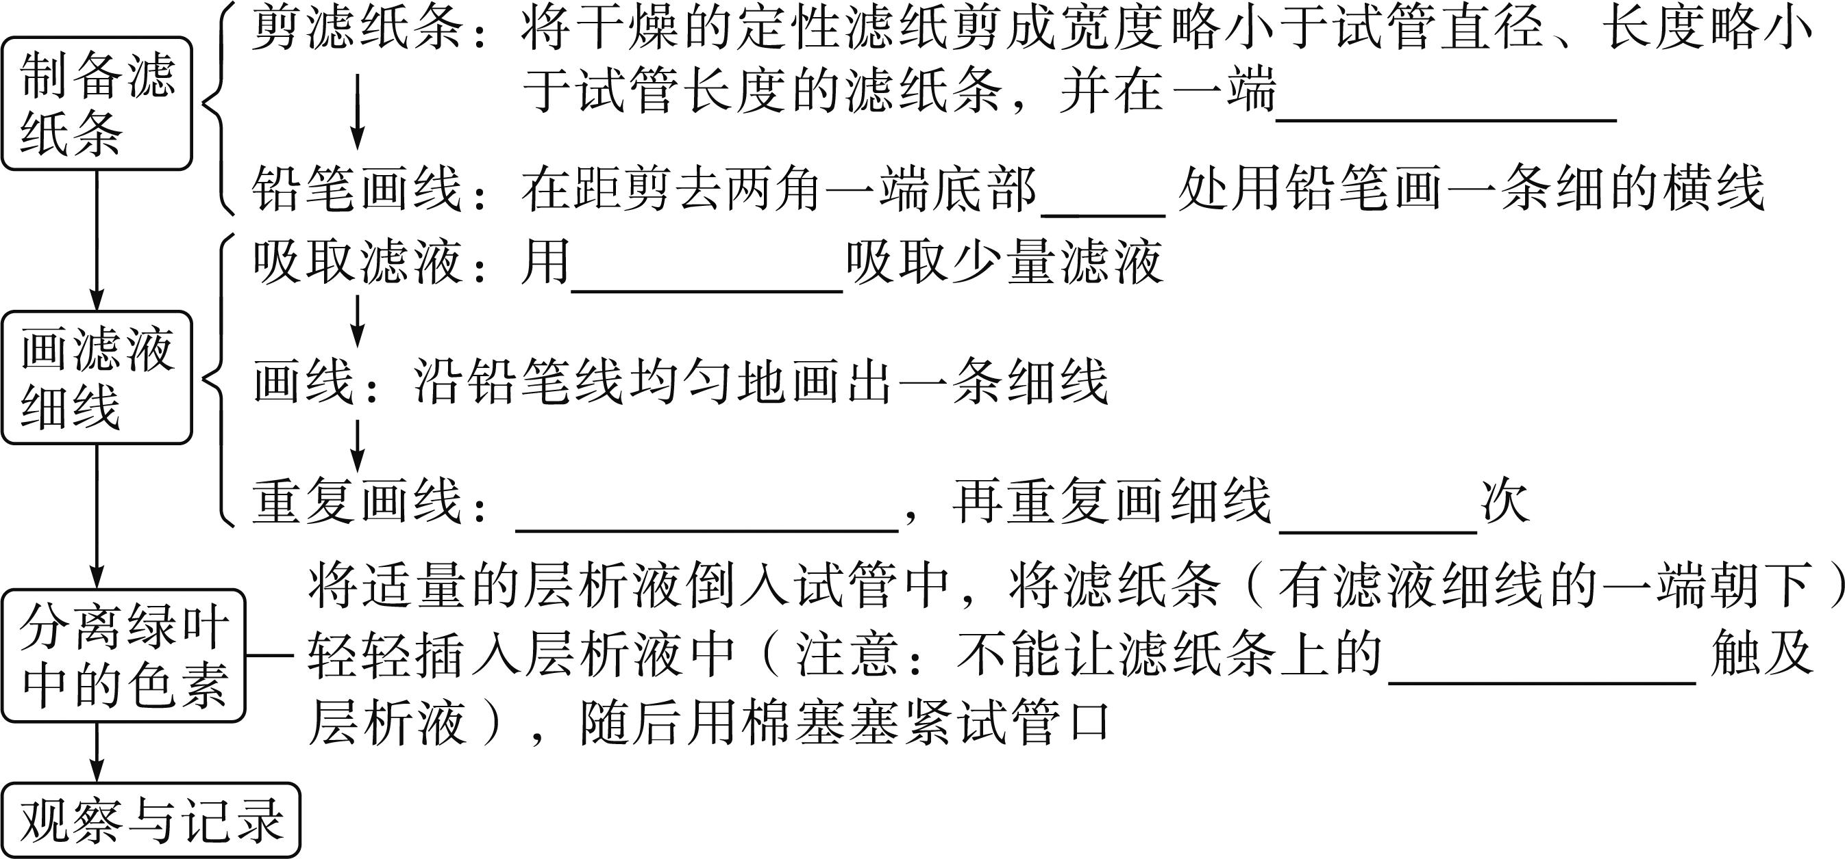
（2） 分离绿叶中的色素
剪去两角
$1 cm$
毛细吸管
待滤液干后
$1∼2$
滤液细线

Slide 14
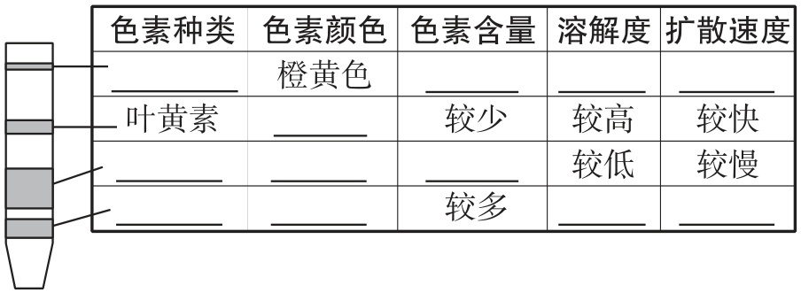
（3） 实验结果及分析
胡萝卜素
最少
最高
最快
黄色
叶绿素$a$
蓝绿色
最多
叶绿素$b$
黄绿色
最低
最慢

Slide 15
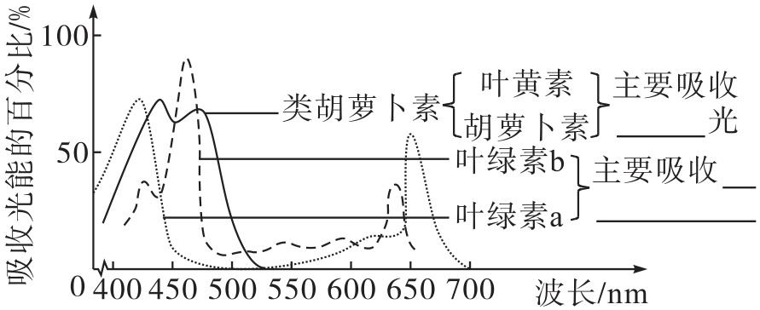
3. 色素的吸收光谱
蓝紫
蓝紫光和红光

Slide 16
关键点拨 实验中材料试剂及操作目的
过程 | 操作内容 |  | 操作目的
提取色 素 | 材料 | 叶片要新鲜、深绿 | 使滤液中色素含量高
 | 试剂 | 二氧化硅 | 利于绿叶的充分研磨
 |  | 碳酸钙 | 防止研磨过程中色素被破坏
 |  | 无水乙醇 | 溶解色素
 | 关键步 骤 | 研磨要迅速、充分 | 提取较多色素、防止溶剂挥发
 |  | 盛滤液的试管口加棉塞 | 防止溶剂挥发
 |  | 用单层尼龙布过滤而不用滤纸 | 防止色素吸附在滤纸上

Slide 17
续表
过程 | 操作内容 |  | 操作目的
分离色 素 | 试剂 | 层析液 | 分离色素
 | 关键步 骤 | 滤纸条的一端剪去两角 | 防止层析液在滤纸条的边缘处 扩散过快
 |  | 滤液细线重复画一到两次，且 要求细、直、齐 | 使分离的色素带清晰
 |  | 滤液细线不能触及层析液 | 防止色素溶解到层析液中

Slide 18
旁栏边角 想一想
1. ［教材P99探究·实践］滤纸条上色素带的分布情况说明了什么？
提示 滤纸条上的色素带说明了绿叶中的色素有4种，它们在层析液中的溶解度不同，
随层析液在滤纸条上扩散的快慢也不同;同时由于4种色素的颜色不同，也说明不同色
素吸收了不同波长的光。
2. ［教材P99旁栏思考］植物工厂里为什么不用发绿光的光源？
提示 绿色光源发出绿色的光，这种波长的光线被光合色素吸收的较少，利用率较低。

Slide 19
3. ［教材P101拓展应用］海洋中的藻类，习惯上依其颜色分为绿藻、褐藻和红藻，
它们在海水中的垂直分布大致依次是浅、中、深。这种现象与光能的捕获有关吗?
提示 有关。不同颜色的藻类吸收不同波长的光，藻类本身的颜色是反射出来的光所形
成的，即红藻反射出红光，绿藻反射出绿光，褐藻反射出黄光，水对红橙光的吸收比
对蓝绿光的吸收要多，即到达深水层的光线是相对富含短波长的光，因此，吸收红光
和蓝紫光较多的绿藻分布于海水的浅层，吸收蓝紫光和绿光较多的红藻分布于海水中
较深的地方。

Slide 20
致用
视角1 实验原理、过程和结果分析
B
1. 下列关于绿叶中色素的提取和分离实验的操作，正确的是( )
A.使用干燥的定性滤纸过滤后收集滤液
B.将干燥处理过的定性滤纸条用于层析
C.在画出一条滤液细线后紧接着重复画线$3～4$ 次
D.研磨叶片时，用体积分数为$70\%$ 的乙醇溶解色素
[解析] 过滤时应该采用单层尼龙布，A项错误；在画出一条滤液细线后待其干后，再
重复画线$1～2$ 次，C项错误；研磨叶片时，用无水乙醇溶解色素，D项错误。

Slide 21
2. 在利用菠菜叶提取叶绿体中的色素实验中，可能会出现收集到的滤液绿色过浅的现
象。下列有关叙述错误的是( )
C
A.根据相似相溶的原理，可以利用有机溶剂无水乙醇来提取绿叶中的色素
B.研磨菠菜叶是因为色素存在于细胞内，需先破碎细胞才能释放出色素
C.出现题述现象的原因可能是研磨前未加碳酸钙或分次加入少量无水乙醇
D.若叶绿体色素的滤液细线触及层析液，则会导致滤纸条上不出现色素带
[解析] 光合色素易溶于无水乙醇等有机溶剂中，可以用无水乙醇提取绿叶中的光合色
素，A项正确；破碎细胞可以使得色素释放，B项正确；收集到的滤液绿色过浅的现象
可能是研磨前未加碳酸钙，但是分次加入少量无水乙醇不会使得滤液绿色变浅，C项
错误；如果滤液细线触及层析液，上面的色素就会溶解在层析液中，这样色素就不能
分离出来，D项正确。

Slide 22
【题后归纳】 收集到的滤液中绿色过浅的原因
①未加二氧化硅或研磨不充分，色素未充分提取出来。
②使用放置数天的绿叶或绿叶用量少，滤液中的色素（叶绿素）含量太少。
③一次加入大量的无水乙醇，导致提取液浓度太低。
④未加碳酸钙或加入过少，色素分子被破坏。

Slide 23
视角2 实验的拓展和变式
3. 科研人员发现了一种色素缺失的豌豆变异植株，提取其色素并进行了纸层析分离，
结果如下图所示（图中数字代表正常植株的色素带位置）。以下关于该变异植株的叙
述正确的是( )
D
A.缺失叶绿素$b$ ，植株对蓝紫光、红光的吸收能力减弱
B.缺失胡萝卜素，植株对蓝紫光的吸收能力减弱
C.缺失叶绿素$a$ ，植株对红光的吸收能力减弱
D.缺失叶黄素，植株对蓝紫光的吸收能力减弱

Slide 24
[解析] 根据题意并分析图示可知，①是胡萝卜素、③是叶绿素$a$、④是叶绿素$b$ ；图中
缺失的是叶黄素。叶绿素$a$和叶绿素$b$ 主要吸收红光和蓝紫光；胡萝卜素和叶黄素主要
吸收蓝紫光。该变异植株缺失叶黄素，因此对蓝紫光的吸收能力减弱，D项正确。

Slide 25
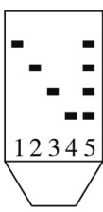
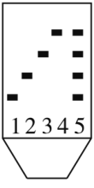
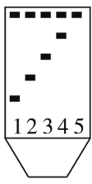
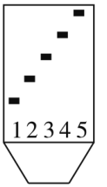
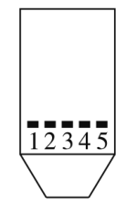
4. 利用无水乙醇提取出叶绿体中的色素，设法分离得到各种色素后，并将叶绿素$b$ 、
叶绿素$a$ 、叶黄素、胡萝卜素和混合液依次点样在滤纸的1、2、3、4、5位置
（如图所示），当滤纸下方浸入层析液后，滤纸条上各色素正确位置应为( )
B
A. B. C. D.
[解析] 在层析液中四种色素的溶解度从高到低的顺序依次是胡萝卜素、叶黄素、叶绿
素$a$、叶绿素$b$ 。色素溶解度越高，随层析液在滤纸上扩散的速度越快，反之则慢，因
此将叶绿素$b$、叶绿素$a$ 、叶黄素、胡萝卜素依次点样在滤纸的1、2、3、4位置，从低
到高依次是1、2、3、4。混合液中含4种色素，扩散后在滤纸条上形成4条色素带。

Slide 26
02
考点二 叶绿体的结构适于进行光合作用

Slide 27
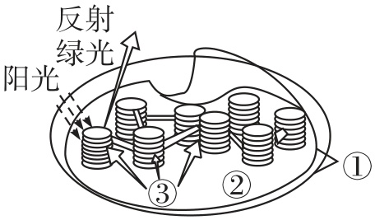
导入
1. 如图为叶绿体的结构模式图，请分析回答下列问题。
（1） 图中的①②③所代表的结构分别是什么?
提示 ①②③所代表的结构分别是叶绿体的内外膜、叶绿体基质、基粒。
（2） 捕获光能的色素分布在图中的哪个结构上?该结构是如何构成的?
提示 色素分布在图中的基粒上;一个基粒由多个类囊体堆叠而成。

Slide 28
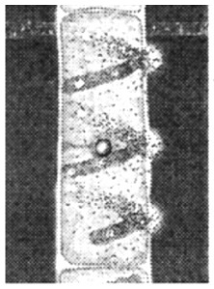
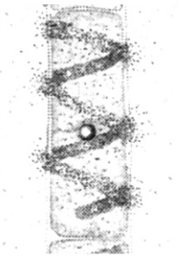
2. 如图是恩格尔曼探究叶绿体功能的实验示意图，据图回答下列问题。
甲组
乙组
（1） 甲是在黑暗环境中用极细的光束照射叶绿体，需氧细菌的分布是怎样的？说明什么？
提示 需氧细菌只向叶绿体被光束照射到的部位集中。说明氧气是由叶绿体在光照条件
下释放出来的。

Slide 29
（2） 乙是完全暴露在光照下，需氧细菌分布于叶绿体所有的受光部位，这组实验的
设计目的是什么？
提示 和甲组进行对照，明确实验结果完全是由光照引起的。
（3） 两组实验都要求在隔绝空气的条件下进行，为什么？
提示 排除空气中的氧气对实验结果的干扰。

Slide 30
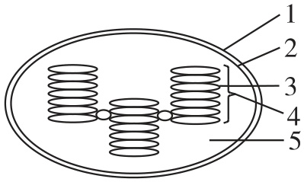
知新
1. 叶绿体的结构
外膜
内膜
（1） $[1]$______和$[2]$ ______使其内部结构与细胞质基质分开，
保证了叶绿体相对独立地进行代谢活动。
类囊体
基粒
（2） 由$[3]$________堆叠而成的$[4]$ ______，增大了膜面积。
类囊体
（3） $[3]$ ________的薄膜上分布着能够吸收、传递和转化光能的色素。
（4） $[5]$____________中还含有少量的$DNA$和$RNA$ 。
（5） 与光合作用有关的酶分布在______________上和____________中。
叶绿体基质
类囊体的薄膜
叶绿体基质

Slide 31
2. 叶绿体的功能
（1）功能：叶绿体是绿色植物进行__________的场所。
光合作用
（2）叶绿体功能的实验验证
①实验者：德国科学家恩格尔曼。
②实验过程及现象

Slide 32
实验2：用透过三棱镜的光照射水绵临时装片，发现大量的需氧细菌聚集在红光和蓝紫
光区域。
③实验结论：直接证明叶绿体能吸收光能用于光合作用放氧。结合其他实验证据，科
学家们得出叶绿体是光合作用的场所这一结论。

Slide 33
关键点拨 恩格尔曼的实验之妙
1.实验材料选得妙：实验材料选择水绵和需氧细菌。水绵的叶绿体呈螺旋带状分布，
便于观察；用需氧细菌可确定释放氧气多的部位。
2.排除干扰的方法妙：没有空气的黑暗环境，排除了氧气和光的干扰。
3.实验对照设计得妙：用极细的光束点状投射，叶绿体上可分为获得光照多和光照少
的部位，相当于一组对照实验。
4.临时装片设计得妙：进行局部光照和曝光实验，进一步验证了实验结果完全是由光
照引起的。

Slide 34
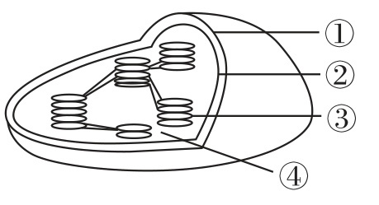
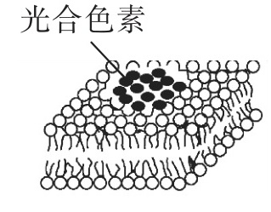
致用
视角1 叶绿体的结构和功能
1. 图甲是叶绿体结构模式图，图乙是从图甲中取出的部分结构放大图。下列相关叙述
正确的是( )
甲
乙

Slide 35
A.图甲中生物膜的面积主要靠内膜向内折叠成嵴而增大
B.图乙所示的结构来自图甲中的③
C.在液泡中也含有③中的叶绿素
D.$ATP$ 的合成场所只有叶绿体
√
[解析] 图甲所示结构是叶绿体，主要通过大量的类囊体堆叠成基粒来增大膜面积；图
甲中的③是类囊体，图乙含有光合色素，光合色素分布在类囊体薄膜上，所以图乙所
示结构来自图甲中的③；③中的色素是叶绿素和类胡萝卜素，与光合作用有关，液泡
中的色素是花青素等，与光合作用没有关系；$ATP$ 的合成场所有叶绿体、线粒体和细
胞质基质。

Slide 36
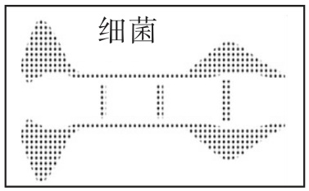
视角2 叶绿体功能的实验探究
2. 德国科学家恩格尔曼设计了一个实验研究光合作用的吸收光谱。他将三棱镜产生的
散射光投射到丝状水绵体上，并在水绵悬液中放入需氧细菌，观察细菌的聚集情况
（如图所示）。他由实验结果得出光合作用在红光区和蓝紫光区最强。这个实验的思
路是( )
B
A.细菌对不同的光反应不一，细菌聚集多的地方，细菌光合作用强
B.需氧细菌聚集多的地方，$O_{2}$ 浓度高，水绵光合作用强
C.需氧细菌聚集多的地方，产生的有机物多，水绵光合作用强
D.需氧细菌大量消耗$O_{2}$ ，使水绵的光合速率大幅度加快

Slide 37
[解析] 细菌不能进行光合作用，该实验中进行光合作用的是水绵；该实验的设计思路
是需氧细菌需要$O_{2}$，水绵光合作用强的部位，产生的$O_{2}$多，在$O_{2}$ 含量多的地方需氧
细菌的数量多；水绵光合速率的快慢与需氧细菌大量消耗$O_{2}$ 无明显关系。

